Slide 1
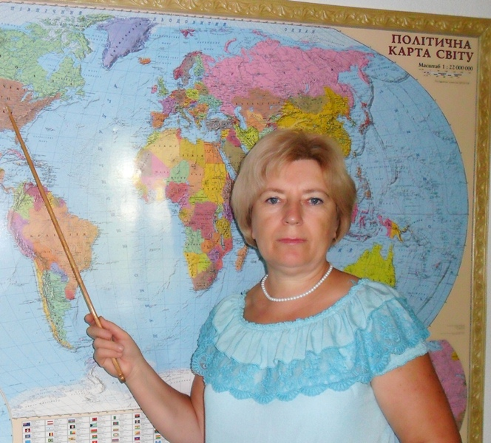
Презентація до уроку по темі «Туреччина – міст між Європою та Азією»
Презентація підготовлена Андрусяк Галиною Василівною, вчителем географії Софіївської ЗОШ І-ІІІ ст. Новобузької районної ради
Миколаївської області
2013 – 2014 н.р.

Slide 2
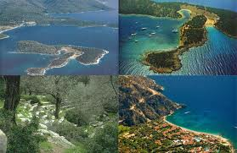
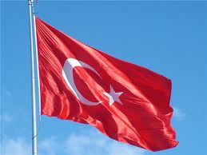
Туреччина – міст між Європою та Азією
Складіть «візитку» країни.
Як пояснити символіку турецького прапора?

Slide 3
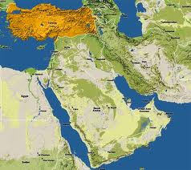
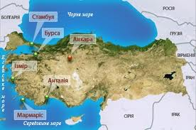
Зробіть висновок про особливості ПГП країни.
Охарактеризуйте ЕГП Туреччини.

Slide 4
Особливості ЕГП та ПГП Туреччини
1. Країна розташована на головному перехресті світу, ще з давніх часів вона була мостом, що з'єднував Захід і Схід.
2. У Туреччині сходяться транспортні потоки трьох частин світу Європи, Азії та Африки.
3.Омивається Чорним, Мармуровим, Егейським, Середземним морями.
4.Контролює протоки Босфор та Дарданелли, що має важливе стратегічне значення в регіоні.
5.Східна Фракія розміщена в Європі, азіатська частина розташована на півострові Мала Азія

Slide 5
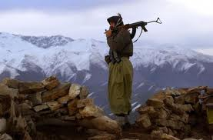
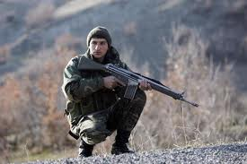
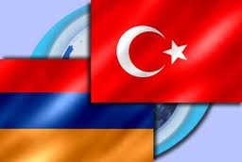
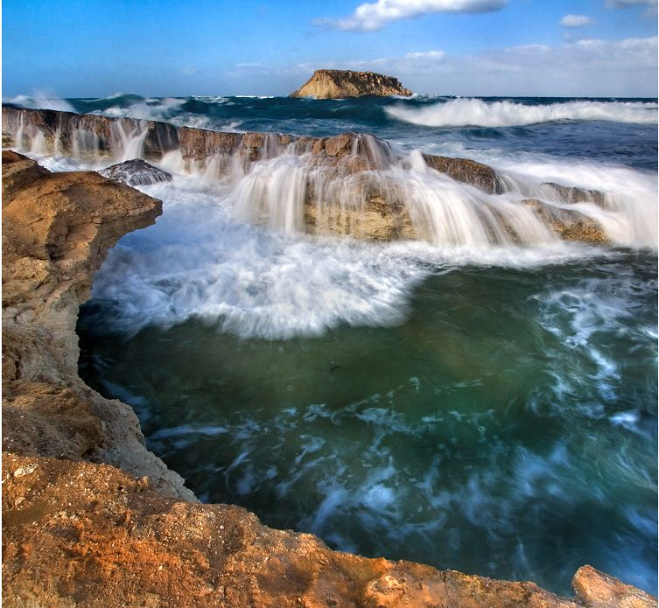
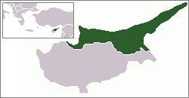
Територіальні проблеми Туреччини
Курдистан веде боротьбу за проголошення незалежності своєї території.
Вірменія і Туреччина покра – щили свої відносини, які довгий час були напружени- ми через геноцид турків проти вірменського народу.
Туреччина і Греція мають територіальні претензії щодо території о. Кіпр

Slide 6
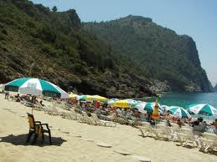
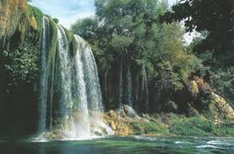
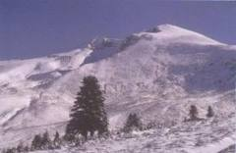
Природа країни
У рельєфі домінують гори та плоскогір'я.
Центральне «ядро» країни – Анатолійське плоскогір'я
Гори розташовані по окраїні країни: на півдні – хребти Тавра, на півночі- Понтійські гори, на сході Вірменське нагір'я.
Висока сейсмічність, згаслий вулкан Великий Арарат (5165 м) – є найвищою точкою країни.

Slide 7
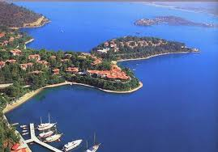
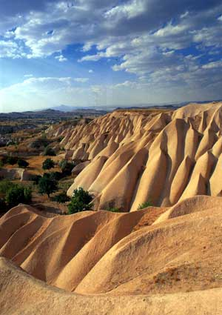
Клімат Туреччини
На узбережжі – суб-тропічний середзем-номорський
У внутрішніх районах - континентальний
Визначте кліматичні показники для обох типів клімату.
О = 1000-3000мм
t січня + 5 °С
t липня + 16°С
О=200 – 600 мм
t січня -15°С
t липня +30°С

Slide 8
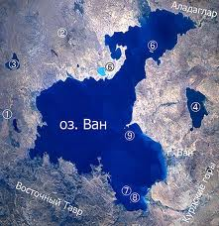
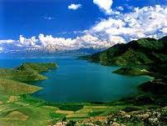
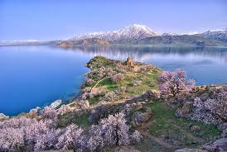
Водні ресурси
На території Туреччини беруть початок Тигр і Євфрат. Багато озер, найбільше з яких – високогірне озеро Ван. Воно безстічне, а тому – солоне.
Високогірне озеро Ван
S = 3574 км ²
Озеро Ван є найбільшим содовим озером світу
Космічний знімок озера Ван
Проблема питної води – одна з основних.

Slide 9
Мінеральні ресурси
У Туреччині велике різноманіття корисних копалин: є нафта, кам'яне і буре вугілля, залізна, мідна, вольфра-
мова, уранова, молібденова, марган- цева руди, боксити, сурма…
Туреччина має значні поклади кам'яної солі, хромових руд (І місце)
  Земельні ресурси
Коричневі і сіро – коричневі грунти. Вони бідні, малопродуктивні з проявами вітрової ерозії.

Slide 10
Населення

Slide 11
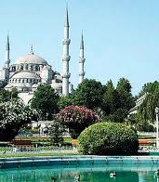
До часів турецького середньовіччя належить будівництво Блакитної Мечеті у Стамбулі. Її мінарети, численні бані й гармонія кольорів із переважанням блакитного створює унікальний за красою ансамбль.
Основна релігія - іслам
(99,8% насел.)

Slide 12
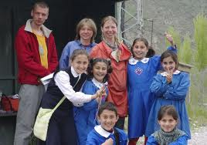
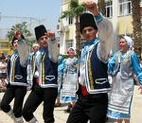
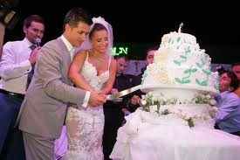
Нащадки Османської імперії
Середньостатистична турецька сім'я.
Турки бережуть національні традиції
22 серпня 2010 року в
м. Белек (Анталія)
Ані Лорак і Мурат святкували весілля

Slide 13


Господарство
Індустріально – аграрна країна
Базові галузі господарства
Легка промисловість (текстиль, одяг, взуття)
Харчова промисловість

Slide 14
Інші галузі промисловості
Підприємства машинобудування працюють за іноземними ліцензіями, виробляючи судна, літаки, гелікоптери, транспортні засоби, обігрівальні прилади…
Електроенергетика (ТЕС, АЕС, ГЕС – гребля «Ататюрк» на Євфраті п'ята за розмірами в світі: висота - 180 м, довжина – 1914 м.
Нафтопереробні підприємства переробляють як власну, так і імпортовану нафту
Чорна металургія розвивається на власних природних ресурсах

Slide 15
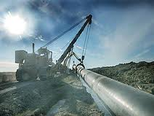
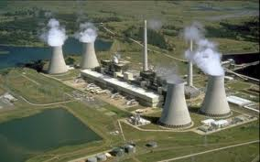
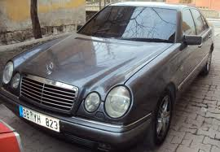
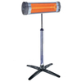
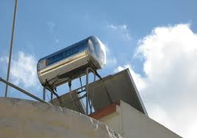
Будівництво нафто – та газопроводів
Складання та перепродаж автомобілів відомих марок
АЕС на серед - земноморському узбережжі
Чи безпечно будувати АЕС у Туреччині?
Електронагрі- вальні прилади «UFO»
Геліоустановка

Slide 16
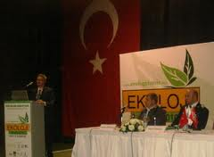
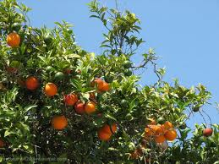


Сільське господарство
Переважає поливне і богарне землеробство
Основні зернові культури: пшениця, ячмінь, просо, кукурудза, рис
Технічні культури: бавовна, чай, тютюн (одне з провідних місць у світі)
Виноградарство, овочівництво, плодівництво: маслини, інжир, фундук, волоський горіх,цитрусові
В країні діє Асоціація органічного землеробства

Slide 17
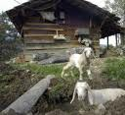
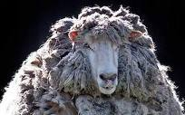

Тваринництво
Переважає дрібна рогата худоба.
- Які чинники впливають на розвиток цієї галузі? Чому слабо розвинуте скотарство? Чому майже не розвивається свинарство?
Перша клонована вівця
Ангорські пухові кози

Slide 18
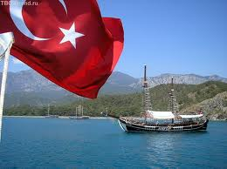
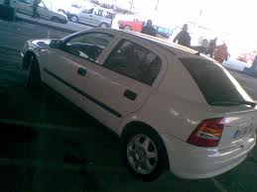
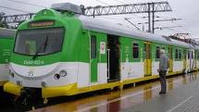
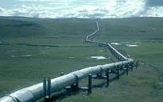
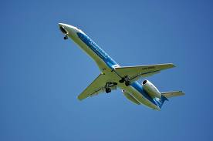
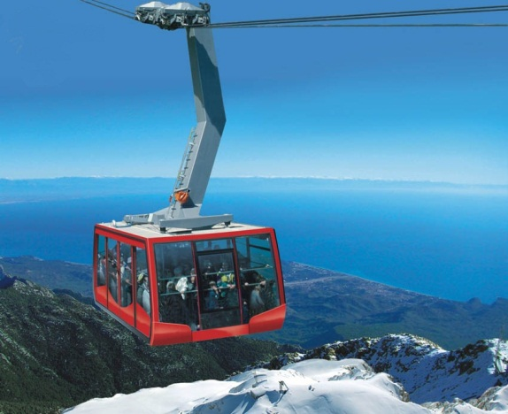

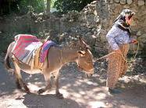
Транспорт
- За допомогою ілюстрацій назвіть види транспорту Туреччини.

Slide 19
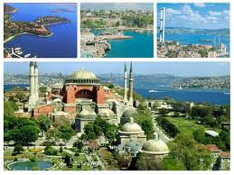
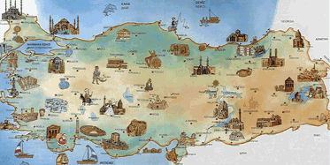
Кажуть, Туреччина - це райський куточок на Землі. Тут залишили свій слід безліч великих цивілізацій. Саме тут знаходиться унікальний Памуккале, смарагдові моря, безкінечні золоті пляжі, ніжне сонце, порослі велични -
ми соснами гірські вершини, стрімкі річкові потоки і водопади. Потрапивши до Туреччини хоча б один раз, ти обов'язково захочеш сюди повернуться.

Slide 20
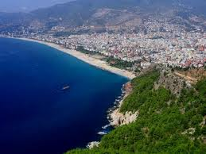
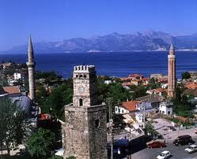
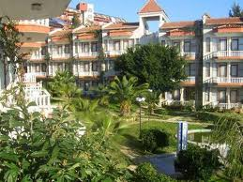
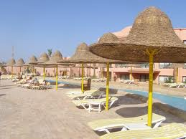
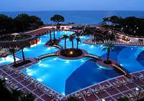
Знайомство з туристичними об'єктами Туреччини
Аланія
Анталія
Рай на Землі можливий, ім'я йому – Туреччина

Slide 21
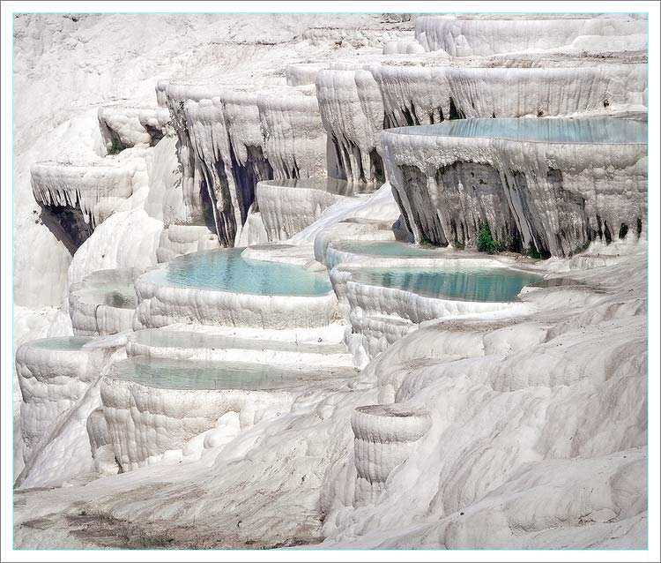
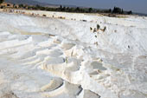
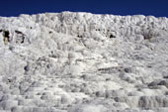
Памуккале
(з турецької «Бавовняна фортеця»)
Це дивовижне природне диво Туреччини. Століттями з мінеральних солей і вапна джерельних вод природа «будувала» білосніжні мереживні каскади.
Утворення так званих травертинів
продовжує –
ться і сьогодні.
Білосніжний водопад
Травертини

Slide 22
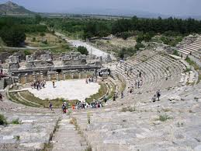
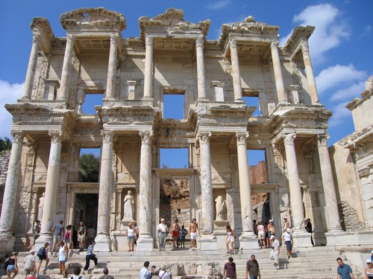



Ефес - це найкраще збережене місто старовини у всьому світі.
Бібліотека Цельсуса
Театр в Ефесі
Стародавнє місто на захід- ному узбережжі Малої Азії
Дім Пресвятої Діви Марії
Храм Артеміди

Slide 23






Лікійські гробниці – вирізані в скелях, вразять вас своєю незвичайністю
Лікійські наскельні поховання (ІV ст. до н. е.) поблизу м. Міра
Гробниці на власний зріст
Мощі Святого Миколая

Slide 24




Каппадокія – загадковий світ старовини, овіяний безліччю легенд.
Долина ельфів
Долина Тисячі і Однієї Казки
Мертве місто. Люди здавна селилися в долині Гереме, видовбували легкі туфи і перетворювали пустоти в житло
Печерний монастир (всього налічується близько 500,
ХІ – ХІІІ ст.)

Slide 25

?

